Slide 1
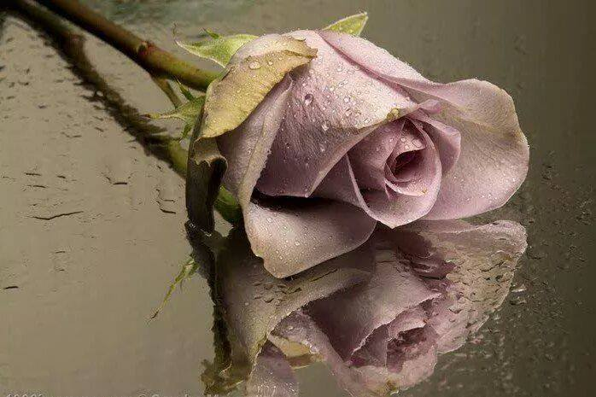
Antiga
Alma

Slide 2
Venho de outras eras em que humanos eram humanos...
Em que animais e flores também eram divinos.

Slide 3
Venho de um tempo em que as pessoas se compreendiam com o olhar...
De um tempo em que não era proibido sonhar.

Slide 4
Tocar a alma era permitido, e o amor ainda existia...
Um tempo em que TINHAMOS TEMPO para admirar...
um pôr do sol, deitar-se na grama, mergulhar-se no rio, sorrir sem motivo e amar sem razão.

Slide 5
Um tempo em que a vida era vida de verdade...
Sou alma tão antiga, que nos dias de hoje anda perdida.

Slide 6
E que procura na noite, na lua, nas estrela, na poesia...
Uma esperança de que o passado de alguma forma ainda sobrevive...
Mesmo que nas sombras!

Slide 7
Formatação
Verarduin
Texto
Desconheço Autoria
Imagem
Internet
Vera.arduin@gmail.com

